Slide 1
Chủ đề
CHI TIẾT MÁY VÀ LẮP GHÉP
PHÒNG GIÁO DỤC VÀ ĐÀO TẠO
QUẬN GÒ VẤP

Slide 2
HỌC SINH LƯU Ý MỘT SỐ
YÊU CẦU SAU:
Xem trước nội dung bài trong SGK:
+ BÀI 24: Chi tiết máy và lắp ghép.
+ Bài 27: Mối ghép động
+ Bài 25: Mối ghép không tháo được (mối ghép bằng đinh tán).
+ Bài 26: Mối ghép tháo được ( mối ghép bằng ren).

Slide 3
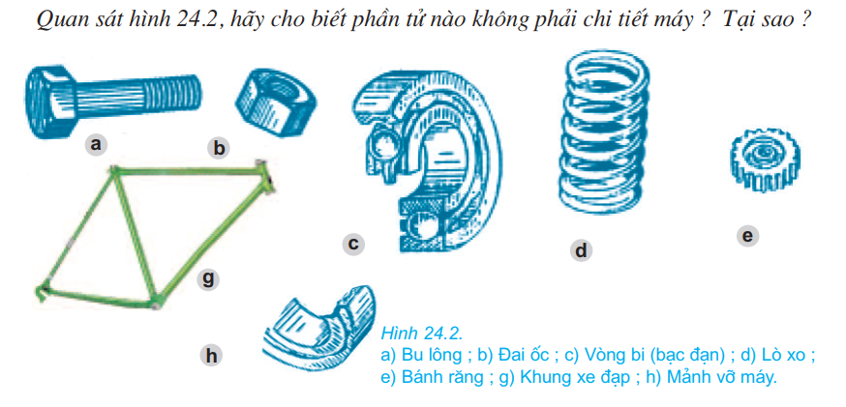
CÂU HỎI GỢI Ý
Câu 1: Quan sát hình sau, cho biết phần tử nào không phải là chi tiết máy? Tại sao?
Câu 2: Dấu hiệu để nhận biết chi tiết là gì?

Slide 4
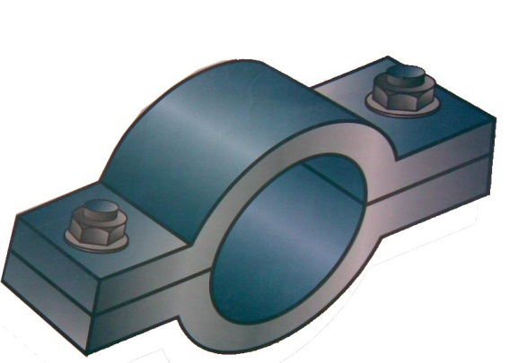
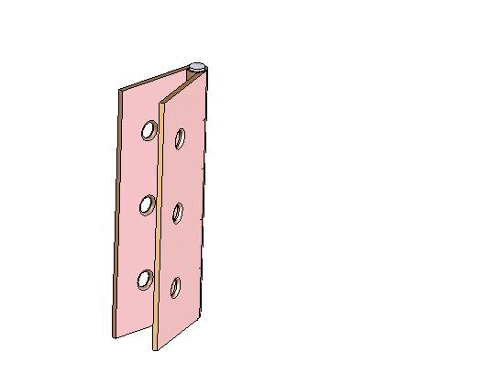
Câu 3: Em hãy điền vào chỗ trống để thể hiện khái niệm là mối ghép cố định – mối ghép động?
+ Mối ghép ………..: các chi tiết được ghép ………….chuyển động tương đối với nhau.
+ Mối ghép ……....: các chi tiết được ghép ……………….với nhau.
Mối ghép cố định
Mối ghép động

Slide 5
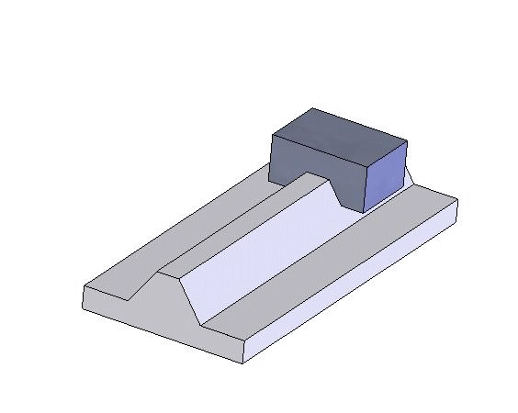
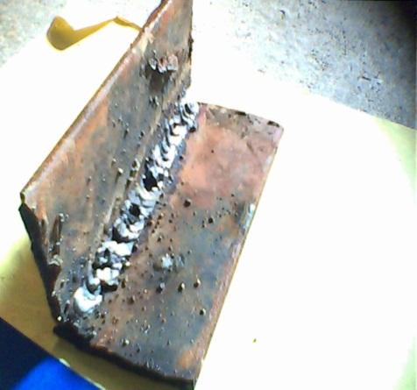
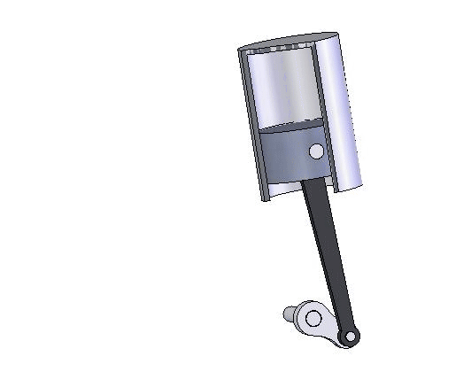
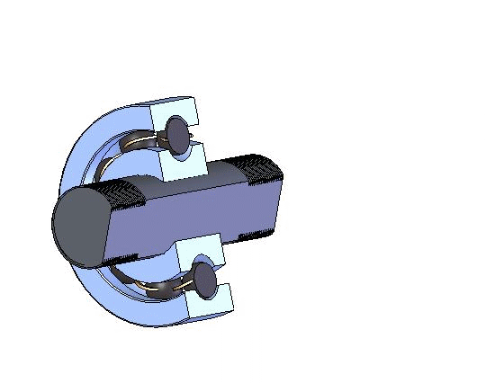
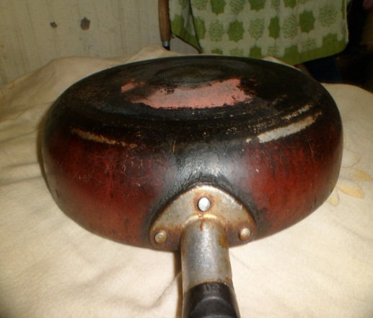
Câu 4: QUAN SÁT HÌNH VÀ TRẢ LỜI CÁC CÂU HỎI SAU:
Mối ghép cố định
Mối ghép động
d
a
e
- Nêu sự giống và khác nhau giữa mối ghép cố định – mối ghép động?

Slide 6
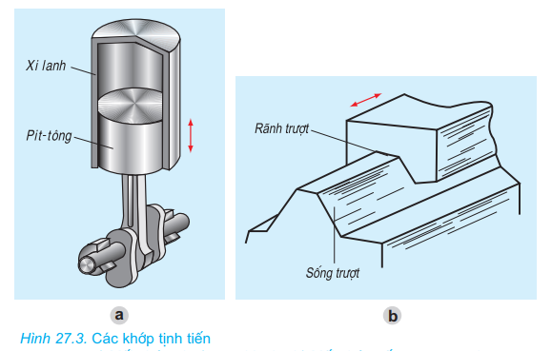
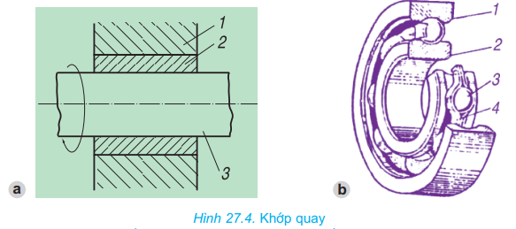
HS ĐỌC BÀI 27 : MỐI GHÉP ĐỘNG VÀ TRẢ LỜI:
Câu 5: Quan sát hình, kể tên và nêu cấu tạo các loại khớp động
Câu 6: Khớp tịnh tiến, khớp quay được ứng dụng ở đâu?

Slide 7
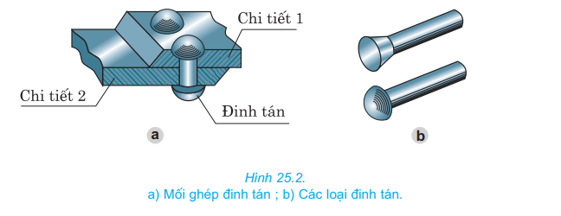
HS ĐỌC BÀI 25,26 VÀ TRẢ LỜI CÁC CÂU HỎI SAU :
Câu 7: Quan sát hình, cho biết cấu tạo của mối ghép bằng đinh tán?
Câu 8: Nêu đặc điểm - ứng dụng của mối ghép trên?
- Đinh tán là chi tiết …… được làm bằng …..
- Trong mối ghép bằng đinh tán, chi tiết được ghép thường có dạng ………

Slide 8
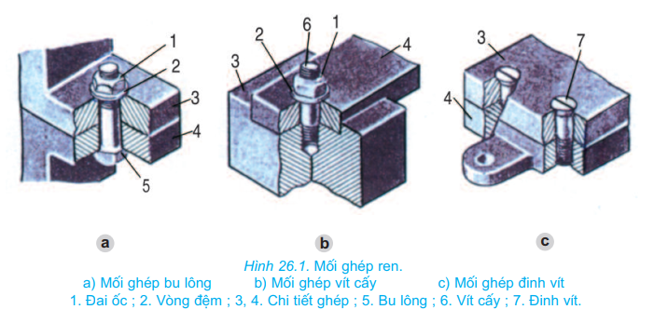
Câu 9: Quan sát hình và hoàn thành các câu sau:
- Mối ghép bu lông gồm: …………………….
- Mối ghép vít cấy gồm: …………………….
- Mối ghép đinh vít gồm: ……………………..
Câu 10: Dựa vào đặc điểm - ứng dụng; hãy nêu điểm giống – khác nhau của 3 loại mối ghép trên.

